Slide 1

112年
景文科技大學
學務處報告

Slide 2
01
112年度經濟不利學生
人文暨設計學院
商業暨管理學院
電資學院
觀光餐旅學院

Slide 3
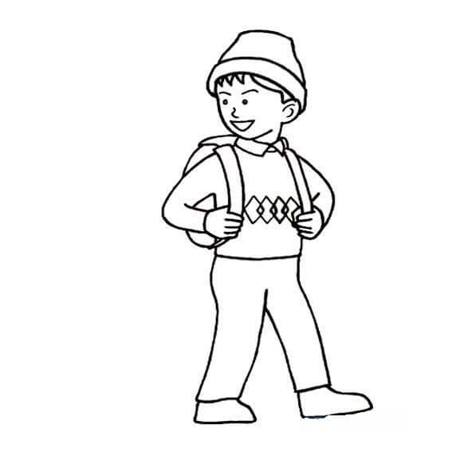

112年實施對象
高教深耕計畫經濟不利學生完善就學協助機制
未符合學雜費減免資格但獲
教育部弱勢助學金補助學生
低收入戶學生
１
6
家庭突遭變故經學校審核通過者
２
中低收入戶學生
7
身心障礙學生及身心障礙人士子女
懷孕、分娩或撫育三歲以下子女之學生
３
8
４
特殊境遇家庭子女或孫子女學生
相信自己
我们可以更優秀
５
原住民學生

Slide 4

112年經濟不利學生各系名單及相關資訊通知
高教深耕計畫經濟不利學生完善就學協助機制
1.學生符合身分資格
2.學習輔導單位審查
3.學生參加課程及講座
4.學生提出助學金申請
5.承辦單位審查核可後撥款
總承辦人
學輔中心承辦人
服務學習中心承辦人
學務處生活輔導組張安逸(分機2062)
學輔中心羅晴筠
(分機2075)
服學中心簡秋慧
(分機6072)

Slide 5
112年實施方式
高教深耕計畫經濟不利學生完善就學協助機制
培養自主學習能力
１
２
課業輔導之協助
經濟不利學生輔導機制
高等教育深耕計畫完善就學協助機制
專業/語言/技能證照輔導
３
高等教育肩負著知識傳遞、技術培育、人格培養等功能，高等教育亦應促進社會階層流動的積極功能。
就社會經濟不利家庭的學生而言，提供更多高等教育的培育是可以達成社會流動的目的。
４
社會服務培力
５
原住民族文化系列活動與學習
6
拓展國際交流

Slide 6
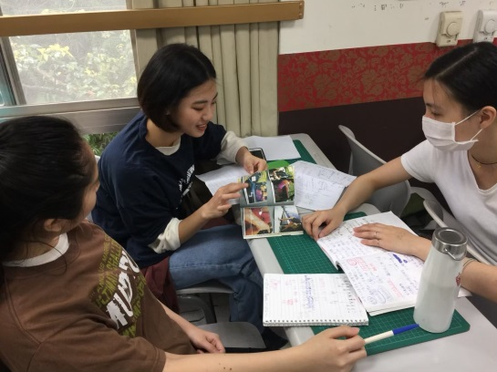
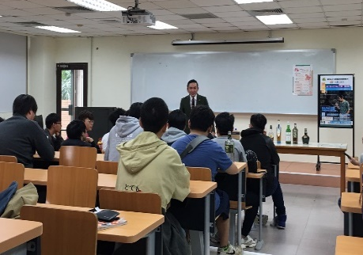
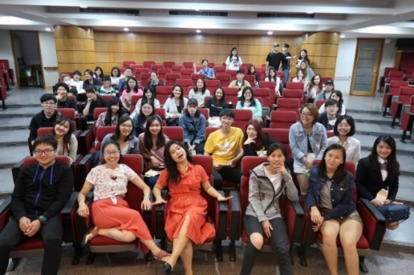
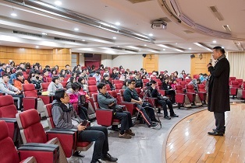
112年培養自主學習能力
高教深耕計畫經濟不利學生完善就學協助機制
培養自主學習能力
1.申請資格:凡參加由學務處學生輔導中心所認列之相關活動(工作坊)，時數2小時，即可申請。
2.活動需事先報名，可至學生輔導中心網頁-學輔活動中查詢與報名。
3.每筆申請補助新台幣1,000元，不限申請次數，活動後須繳回申請表與心得報告。
自主學習讀書會(這學期10組)
1.申請資格:由本校在校生5至8人即可籌組讀書會提出申請。
2.實施方式:
(1)各組自行規劃讀書次數，惟每次時間至少1小時、至多4小時，總時數至少10小時。
(2)每次讀書會須完成一份個人學習心得單。(ex:若規劃5次讀書會，每人則需交5張心得單)
(3)完成讀書會者，由組為單位繳交1份執行成效表(含照片) 及提出申請，補助金額每人新台幣5,000元。
(4)每月5號前事先至學輔中心申請，每月申請次數一次，隔月可重新申請，若申請人數太多，以未申請過的同學優先。

Slide 7
112年課業輔導之協助
高教深耕計畫經濟不利學生完善就學協助機制
每月5號前事先申請，每月申請次數一次，隔月可重新申請。(月底前繳交所有資料)
學伴互助課業輔導助學金
圖書文獻應用獎勵助學金
月
1.出席率達80%以上每月最高可領3,000元(2人以上)
2.學期中與學期末比，較總成績進步百分之20%成績進步獎5,000元
月
每月閱讀三本以上，經本校圖書館借書，撰寫800字心得。每月核發3000元。圖書文獻該科目成績達80分每門可再獲得2000元。
跨域學習獎勵助學金
教師課業輔導與諮詢
1.每一門科目成績達70分以上每門科目3,000元，75分以上每門科目5,000元，80分以上每門科目8,000元。
1.進行5-10人課業輔導，時數最少10小時以上
2.學生出席率達80%以上可得3,000元
3.單科目期中與期末比較進步百分之10 %成績進步獎2,000元
期
期

Slide 8

112年專業/語言/技能證照輔導
高教深耕計畫經濟不利學生完善就學協助機制
專業證照共讀助學金
1.已取得各系提升學生就業能力檢定之院級、系級專業證照者且經系認證核可，可擔任證照共讀輔導員。
2.配合有意願考取專業證照之弱勢生進行3-5人以上共同伴讀學習活動，可成為共讀成員，每月共讀10小時以上，出席率須達80%。
英文能力共讀助學金
1.由各系認證取得英語能力(比照全民英檢)中級以上等級者，可擔任英文能力共讀輔導員。
2.配合有意願考取語言證照之弱勢生進行3-5人以上共同伴讀學習活動，可成為共讀成員，每月共讀10小時以上，出席率須達80%。

Slide 9

112年安心留校學習，按月申請助學金方案
高教深耕計畫經濟不利學生完善就學協助機制
學習第一站
學習第二站
學習第三站
學習第四站
終點站
學伴互助課業輔導助學金(3,000元)
成績進步
助學金
(2,000元)
圖書文獻應用勵學金(3,000元)
成績進步
助學金
(2,000元)
專業證照共讀助學金(3,000元)
英文能力共讀助學金(3,000元)
每月達標合計
(1,6000元)
02
04
03
1
2
3
2
5
4

Slide 10

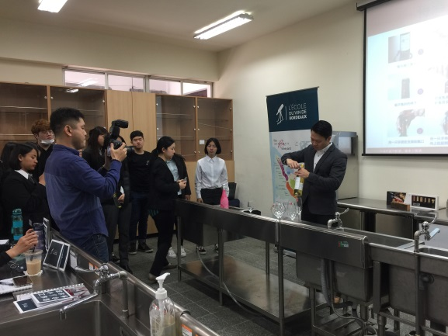
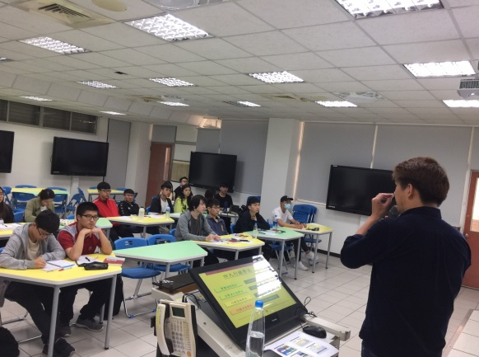
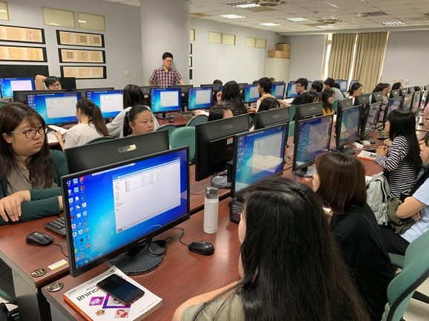
112年專業/語言/技能證照輔導
高教深耕計畫經濟不利學生完善就學協助機制
證照輔導班
1.經濟不利生參與證照輔導課程，上課率達80%以上，每科目輔導時數至少超過10小時(含)以上，每門課程補助每人3,000元。
2.學生參與證照輔導課程，上課率達80%(含)以上，報名費依實際報名費金額補助。

Slide 11
112年專業/語言/技能證照輔導
高教深耕計畫經濟不利學生完善就學協助機制
申請項目及補助標準
1.證照考取獎勵金獎勵標準共分3級，補助等級及金額如下:
獎勵級別 | 獎勵金額 | 說明
A | 9,000 | 年度各中央目的事業主管機關核發、委託、認證或認可證照乙級以上者
B | 6,000 | 各系提升學生就業能力所認列之系級證照者
C | 3,000 | 其他

Slide 12
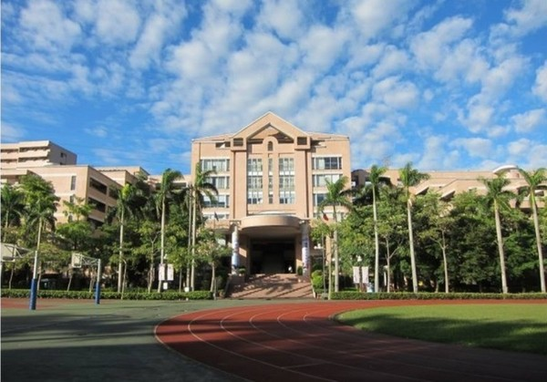
112年專業/語言/技能證照輔導
高教深耕計畫經濟不利學生完善就學協助機制
1.每年度在學期間，就專業證照、語言證照及技能證照各以申請一次為限。
2.申請證照相關助學金需參加證照共讀、各系所、推廣教育中心、語文中心及相關單位開設之證照輔導班，不得於正課時間內參加。
3.可跨系跨領域學習，加選本校之其他系所開設之輔導課程。

Slide 13
112年社會學習培力與原住民族文化系列活動與學習
高教深耕計畫經濟不利學生完善就學協助機制
獎助方法有以下二項目:
社會學習培力
參與服務學習中心認列之社會責任實踐課程至少6小時，表單由活動承辦人核章後，撰寫心得乙篇繳交至本中心，得申請獎助學金一份。(3,000元6小時/每人)
參與原資中心舉辦文化系列活動與學習
參與民資中心認列之活動，表單經課承辦人核章後，選寫心得乙篇繳到本中心，得申請勤學助學金一份。
(1,000元2小時/每人)

Slide 14
112年拓展國際交流
高教深耕計畫經濟不利學生完善就學協助機制
補助方法有以下二項目:
來回機票
亞洲地區 每人最高20,000元 歐洲、美洲地區 每人最高40,000元
日資生活費
1,000/天/人
請檢附短期出國補助申請表逕洽學務處辦理
並於活動結束後一個月內檢具出國證明
(含:機票、購票證明、出入境證明、海外800字學習心得、活動照片十張)

Slide 15
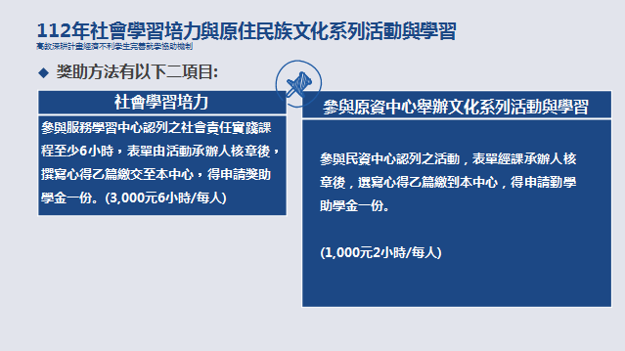
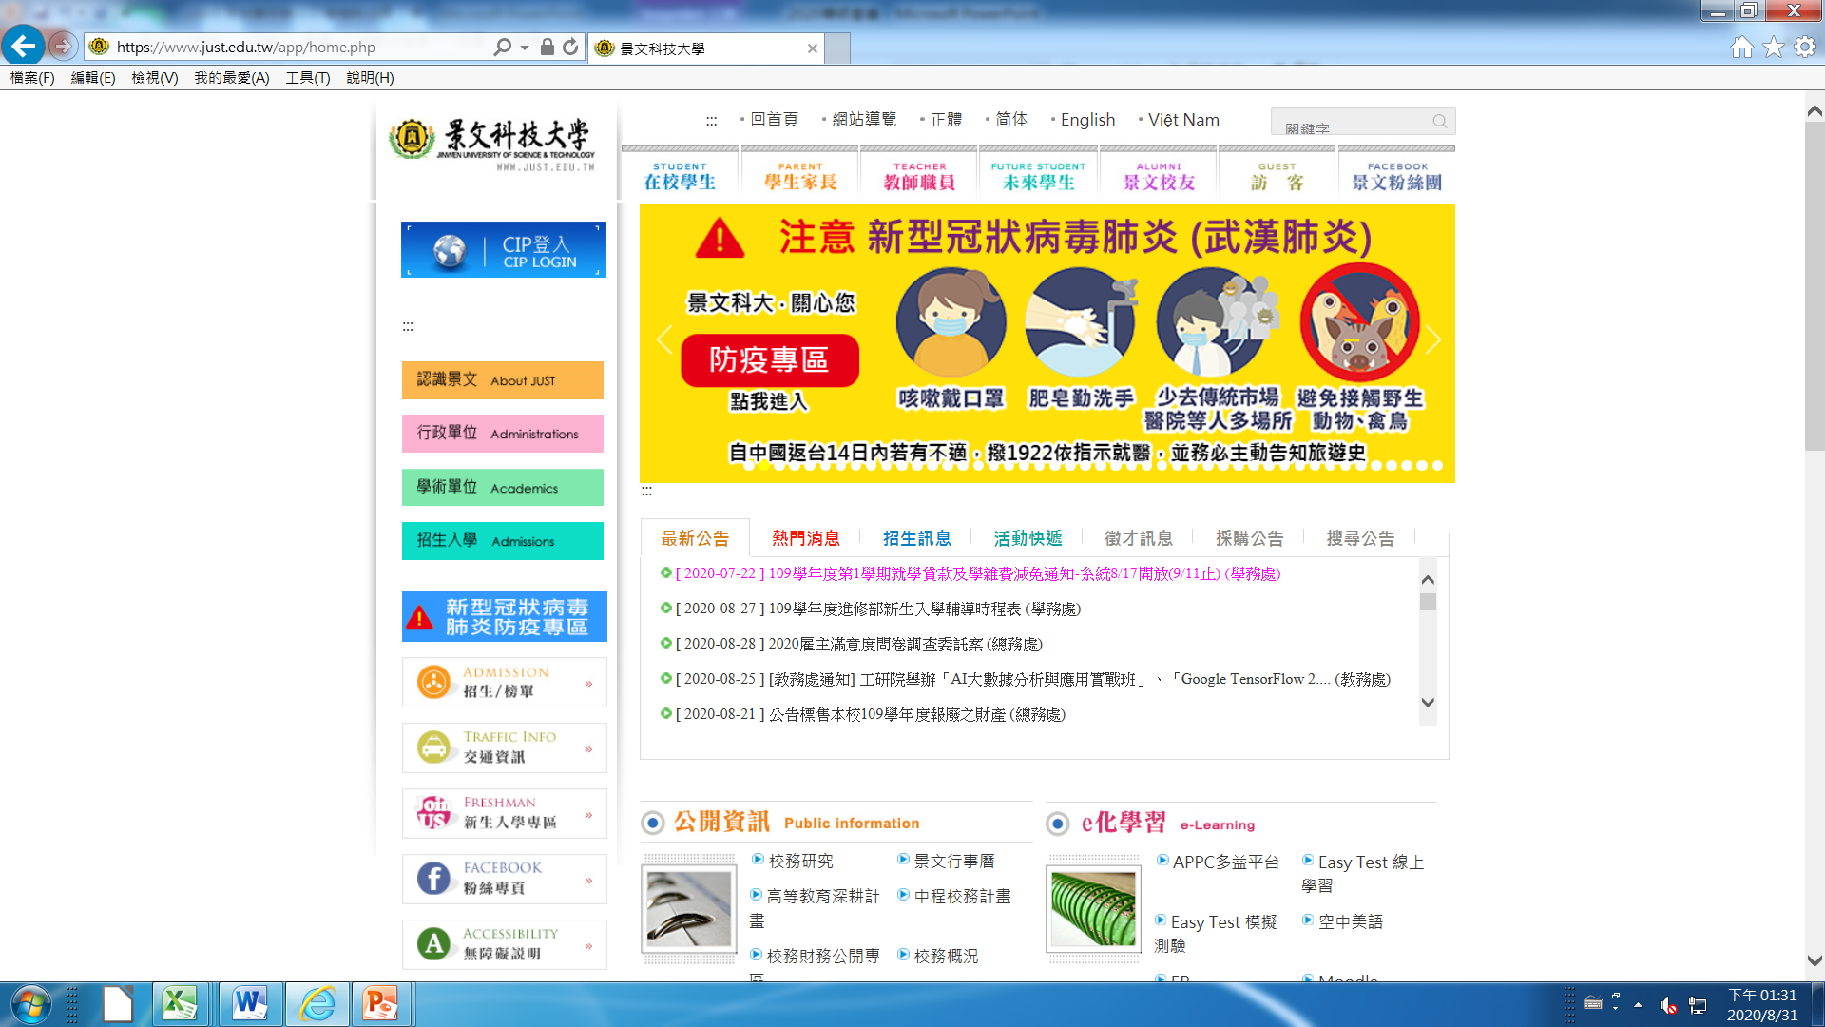
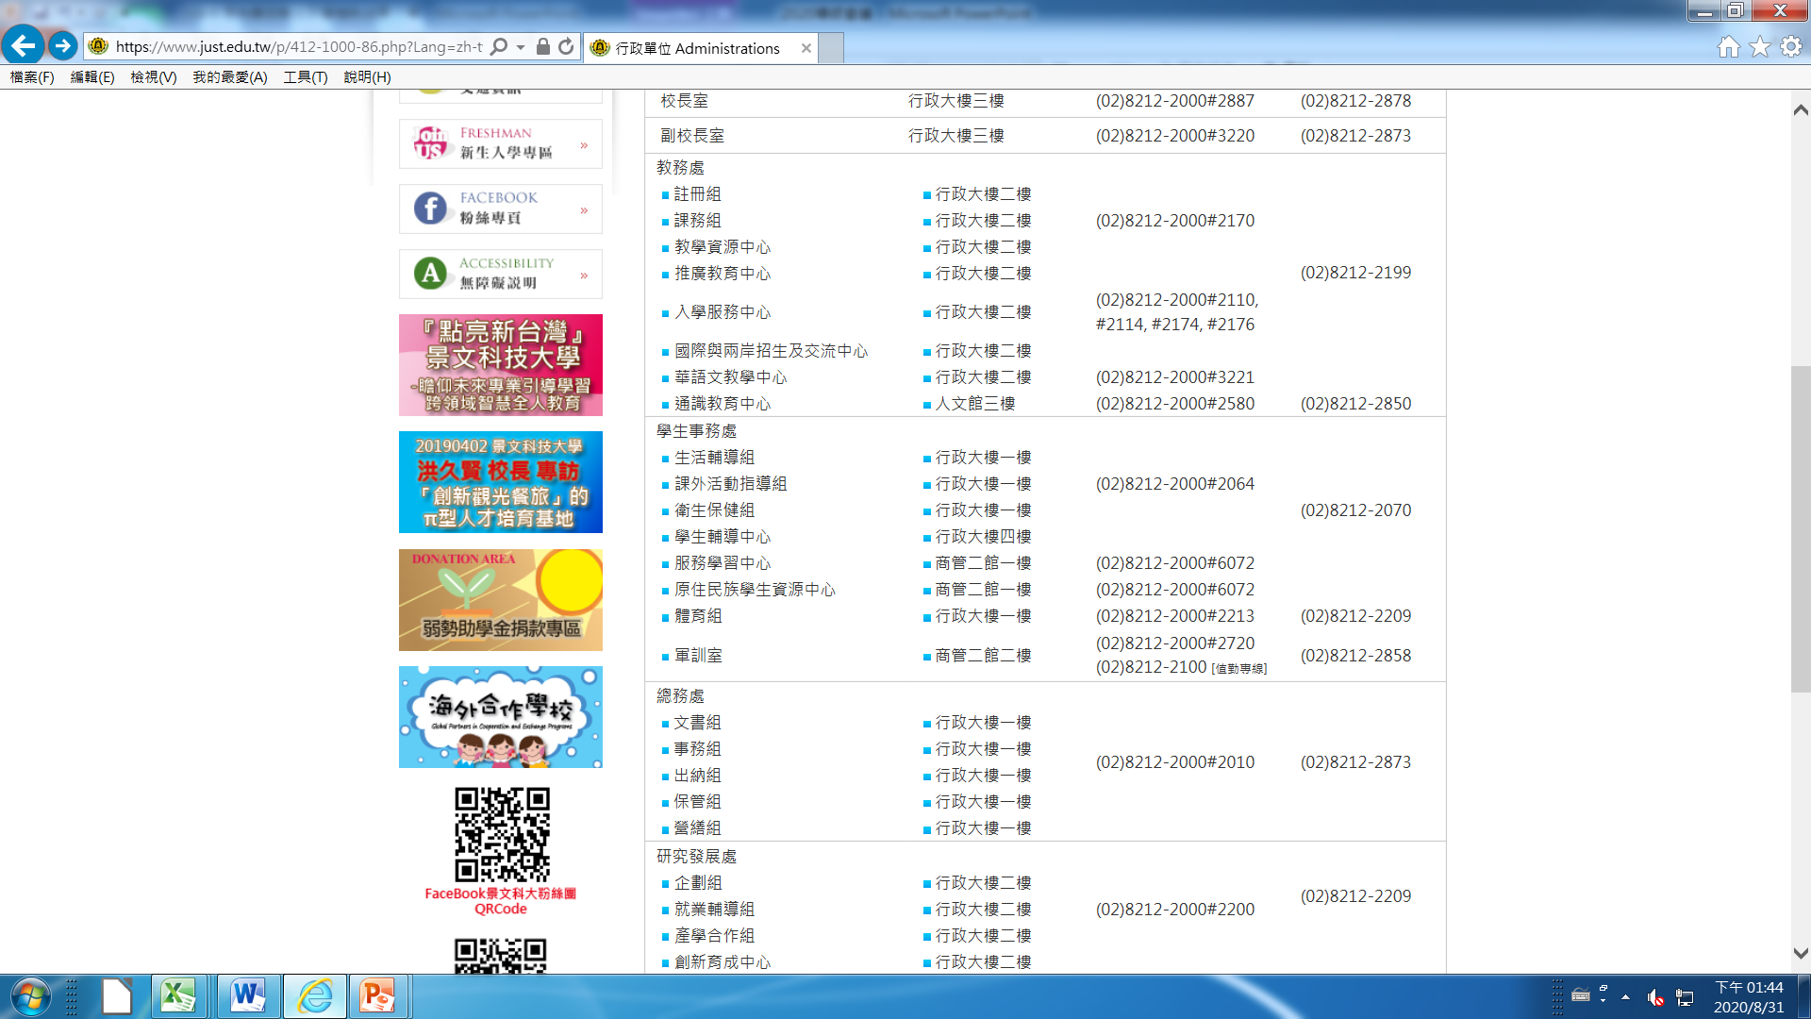
112年表單下載步驟說明
高教深耕計畫經濟不利學生完善就學協助機制
1.進入景文科技大學官方網站，點選行政單位系統。
2.往下拉點選學生事務處。

Slide 16
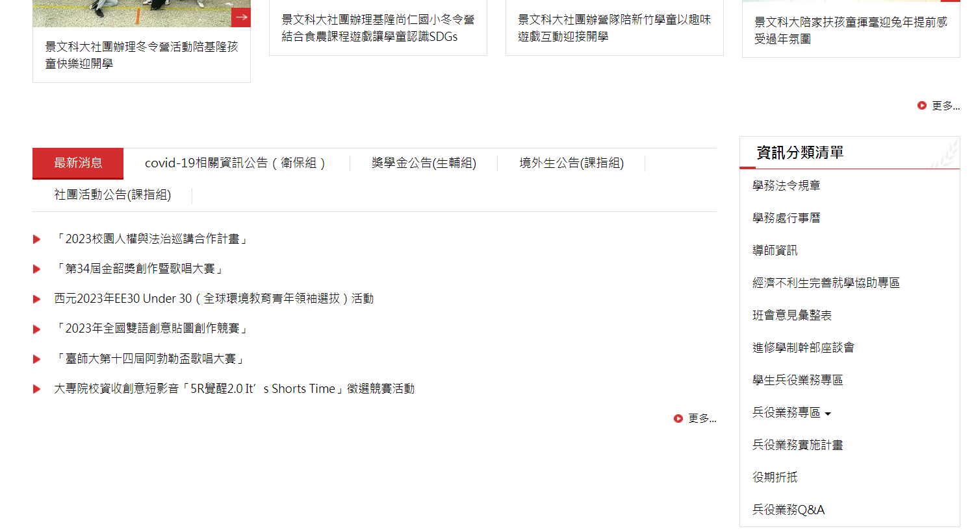
112年表單下載步驟說明
高教深耕計畫經濟不利學生完善就學協助機制
3.點選經濟不利生完就學協助專區

Slide 17
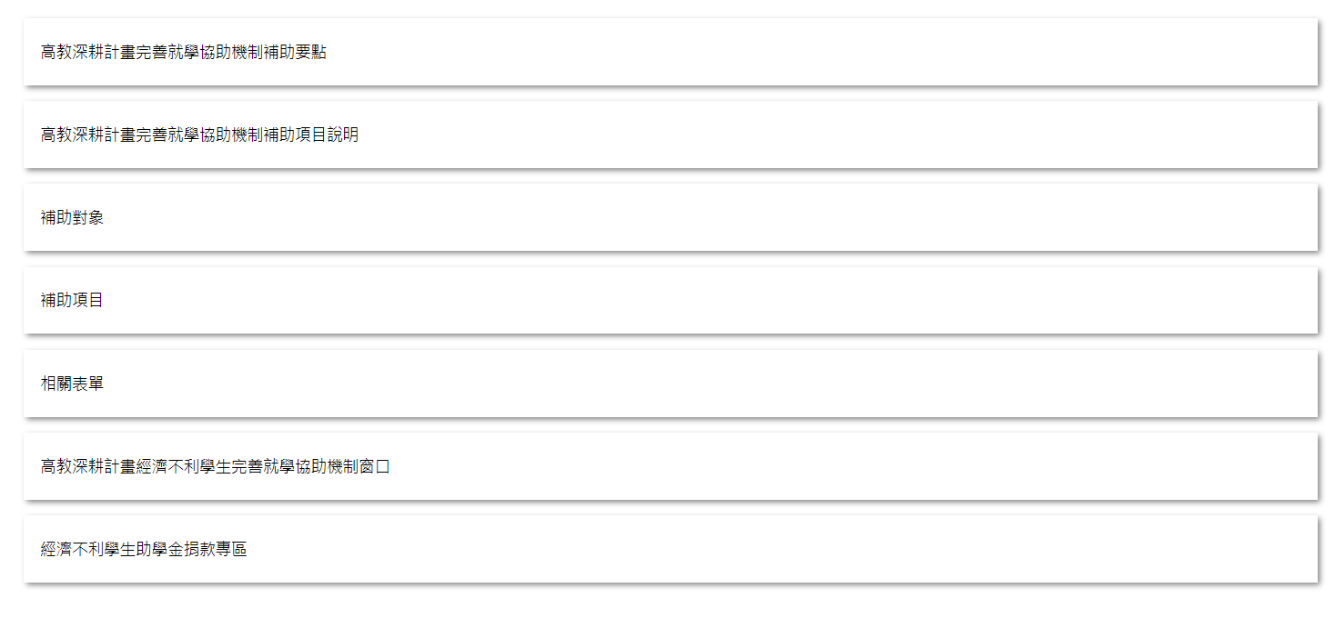
4.高教深耕計畫完善就學表單下載處

Slide 18

112年高教深耕活動資訊
高教深耕計畫經濟不利學生完善就學協助機制

Slide 19
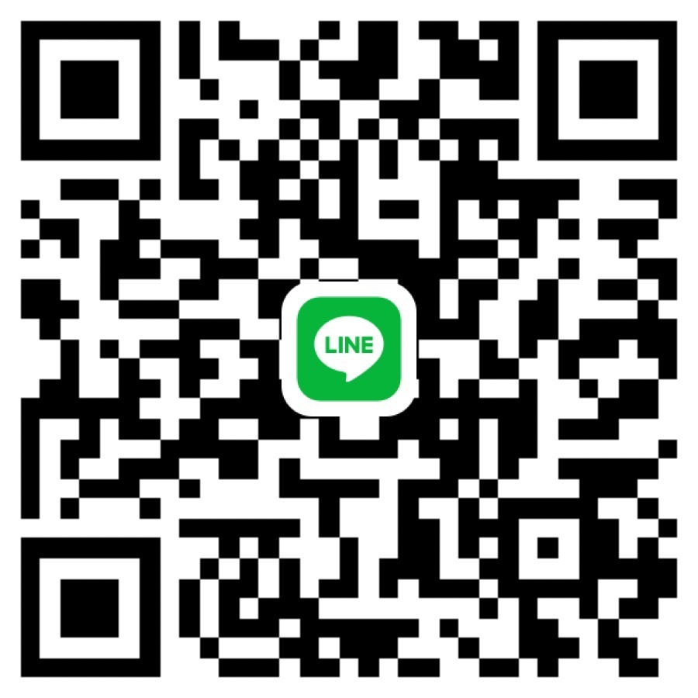
高教深耕窗口
高教深耕計畫經濟不利學生完善就學協助機制
高教深耕計畫窗口 : 學務處生活輔導組張安逸(分機2062)

Slide 20
感谢您的觀看

